Slide 1
Processus d'élaboration des normes CIPV pour les normes internationales pour les mesures phytosanitaires (NIMP) et les protocoles de diagnostic (PD)
Unité d’élaboration des norms (SSU) -Secrétariat de la CIPV

Slide 2
Contribution des NIMP au Programme 2030 et aux ODD des Nations Unies
Protéger l'agriculture durable et renforcer la sécurité alimentaire mondiale
Faciliter l'économie
et le développement du commerce
Protéger l'environnement,
les forêts et la biodiversité

Slide 3
45 NIMP adoptées
Normes internationales pour les mesures phytosanitaires (NIMP)
29 Protocoles de Diagnostic (PDs)
39 Traitements phytosanitaires (TPs)
Première NIMP adoptee en 1993
9 Recommendations de la CMP
Au mois de juillet, 2021
Notes:
ISPM 1 adopted in 1993
1995: the Agreement on the Application of Sanitary and Phytosanitary Measures (SPS) of the WTO was established on 1 January 1995. At that time the SPS agreement came into force. The WTO-SPS Agreement recognizes the IPPC as the relevant international standard setting organization for the elaboration of international standards to help ensure that phytosanitary measures are not used as unjustified barriers to trade.

Slide 4
Processus d'établissement des normes
Liste des thèmes
(Etape 1)
Rédaction des normes
(Etape 2)
Consultation et examen
(Etape 3)
Adoption et publication
(Etape 4)

Slide 5
Processus d'établissement des normes
Liste des thèmes
(Etape 1)
Processus transparent
Processus inclusive
Toutes les parties contractantes peuvent participer à toutes les étapes
Rédaction des normes
(Etape 2)
~6-8 ans
Consultation et examen
(Etape 3)
Adoption et publication (Etape 4)

Slide 6
Appel à themes : chaque 2 ans
PC et ORPV
Soumettent des thèmes
CN
Révise les thèmes soumis
Recommande les priorités des thèmes et les soumet à la CMP
CMP
Examine, modifie et adopte la liste de thèmes (LdT) pour les normes CIPV
Liste des thèmes
(Etape 1)
Projet de spécification
Soumettre les thèmes
Le CN et la CMP examinent la LdT chaque année
Revue de littérature
Justification

Slide 7
Dévelopment de la spécification
CN
Attribue un Stewart principal et un ou plusieurs assistants pour chaque thème
Examine le projet de spécification
Approuve le projet de spécification pour consultation
Secrétariat de la CIPV
Rend le projet de spécification publiquement disponible
Sollicite des commentaires via Système de commentaires en ligne (OCS) – 60 jours
Recoit les ommentaires: les compile → les rend accessibles au public → les soumet au Steward et au CN pour examen
Rédaction des Normes
(Etape 2)
CN
Révise et approuve les spécifications
Rend la spécification publiquement disponible
Secrétariat de la CIPV

Slide 8
Préparation du projet de NIMP
Secrétariat de la CIPV
Fait des appels à experts– fait les nominations des membres du GTE des ONPV et des ORPV
Groupe de d'experts rédaction (GTE ou PT)
Rédige ou révise le projet de NIMP conformément à la spécification
Rédaction des Normes
(Etape 2)
Examine le projet de NIMP lors des réunions (pour PD ou TP, par voie électronique)
Décide :
- d’approuver le projet de NIMP pour consultation - de le retourner au Steward ou au GTE ou
- de le mettre en attente
CN

Slide 9
Première consultation - 90 jours
Secrétariat
de la CIPV
Projet de NIMP approuvé par le CN pour 1ère consultation → rendu public
Sollicite des commentaires par le biais Système de commentaires en ligne (OCS)
Compile les commentaires et les rend accessibles au public → les soumet au Steward pour examen
Consultation et examen
(Etape 3)
Steward
Examine et prépare les réponses aux commentaires + révise le projet de NIMP → le soumet au Secrétariat de la CIPV
CN-7
Enregistre les réponses aux préoccupations majeures dans le rapport de réunion du CN-7
Approuve le projet de NIMP pour la 2ème consultation
Secrétariat
de la CIPV
Projet de NIMP approuvé par le CN pour la 2ème consultation → le publie

Slide 10
Seconde consultation – 90 jours
Secrétariat
De la CIPV
Sollicite des commentaires via Système de commentaires en ligne (OCS)
Compile les commentaires et les rend accessibles au public → les soumet au Steward pour examen
Consultation et examen
(Etape 3)
Steward
Examine et prépare les réponses aux commentaires + révise le projet de NIMP → le soumet au Secrétariat de la CIPV
Révise : commentaires + réponses des stewards aux commentaires + projet de NIMP
Fournit un résumé des principales questions discutées dans le cadre du rapport de réunion du CN
Recommande le projet de NIMP à la CMP pour adoption
CN

Slide 11
Adoption
CN
Recommande le projet de NIMP à la CMP pour adoption
Projet de NIMP publié sur la page Web de la session de la CPM
Si un PC ne soutient pas l'adoption du projet de NIMP → OBJECTION (jusqu'à 3 semaines avant la session CMP)
Adopting et publication
(Etape 4)
Pour soumettre une objection
Justification technique
En l'absence d'objection, la CMP adopte les NIMP sans discussion
Suggestions d'amélioration

Slide 12
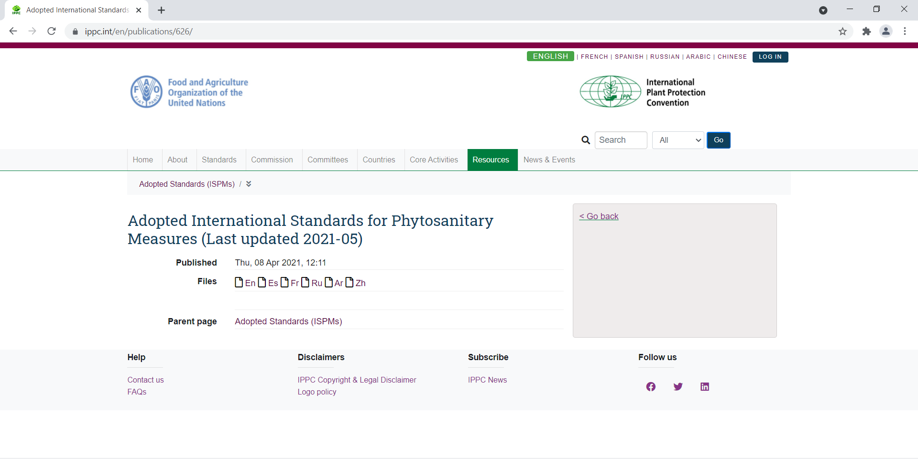
Publication
La NIMP, le TP ou le PD adoptés sont rendus publiques
Adoption et publication
(Etape 4)
Les PC et les ORPV peuvent former un Groupe de révision linguistique (LRG) → propose des modifications aux traductions des NIMP adoptées

Slide 13
Protocoles de diagnostic (PD)

Slide 14
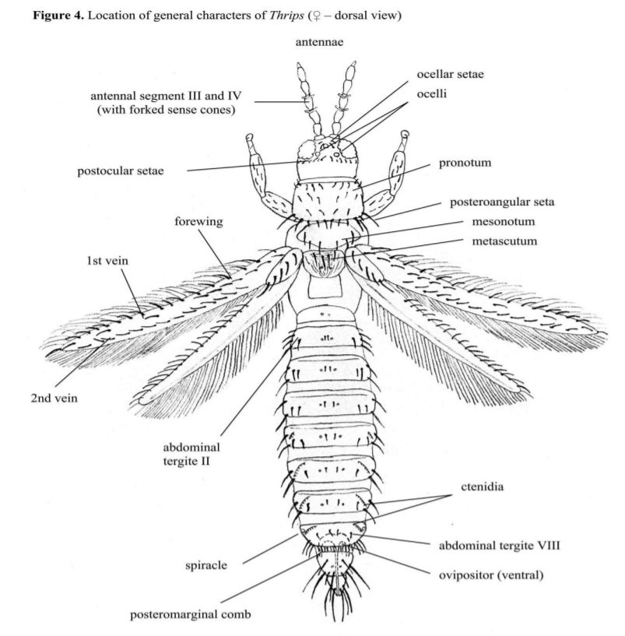
Protocoles de diagnostic pour les organismes nuisibles réglementés
Considérés comme des normes internationales – ne sont pas des publications scientifiques
Adoptés en tant qu'annexes à la NIMP 27
Exigences minimales pour un diagnostic fiable des organismes nuisibles réglementés
Diagnostic précis des ravageurs (base d'une surveillance efficace des organismes nuisibles)
Fondamental au système national de surveillance des organismes nuisibles

Slide 15
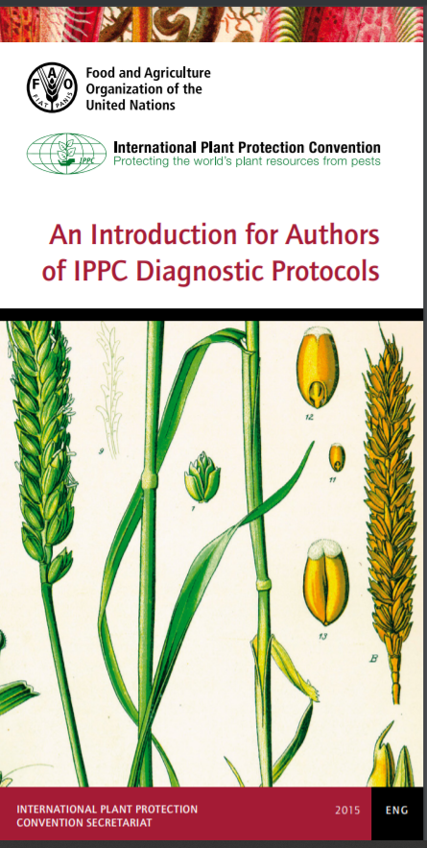
Panel technique sur les Protocoles de diagnostic (PTPD) 10 membres + 1 Steward
Botanique (2)
Nématologie (1)
Mycologie (2)
Entomologie(2)
Bactériologie (1)
Virologie (2)
Dépuis juillet 2021
S'assure que les projets de textes répondent aux exigences définies pour les protocoles de diagnostic de la CIPV
23 PD dans le programme de travail actuel
NIMP 27 adoptée en 2006
29 PD adoptés depuis 2010

Slide 16
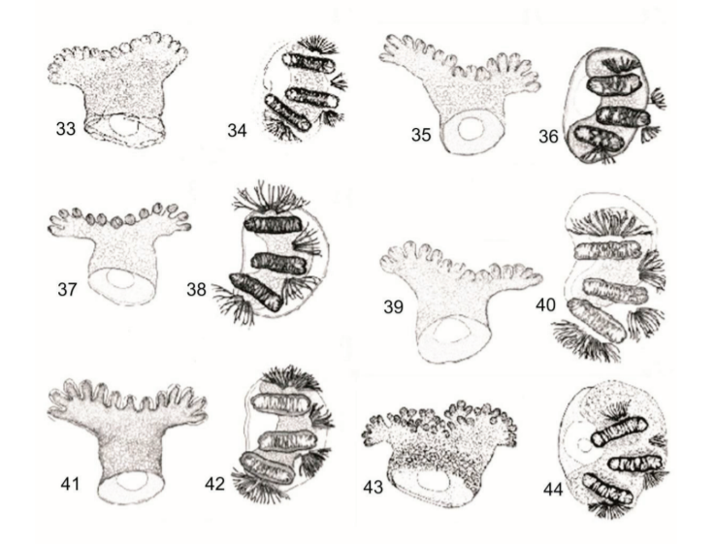
Développement de protocoles de diagnostic (PDs)
Développé par un groupe de rédaction de PD
Auteur principal
Co-auteurs
Membre de PTPD (Responsible de discipline)
4-5 ans du développement à l'adoption
Comment s'impliquer?
Soumettre des thèmes
ONPV, ORPV : indiquent les experts comme auteurs de PD
Participation à la consultation d'experts
Interaction avec un membre du CN de votre région
Nomination d'experts au Panel technique
Notes:
Is there ways to speed up the process?

Slide 17
Méthodes sélectionnées pour les PD
Selon leur sensibilité, spécificité et reproductibilité
Pour le diagnostic de routine
Pour la surveillance
Pour détecter un organisme nuisible dans un envoi
Pour détecter un organisme nuisible dans une zone pour la première fois
Disponibilité du matériel
Expertise requise
Praticabilité

Slide 18
Les Protocoles de Diagnostic (PDs)
1. PD ajouté au programme de travail
2. Appel à auteurs pour le groupe de rédaction du DP
3. Sélection des auteurs par le PTPD
4. Le groupe de rédaction du PD élabore le projet de PD
5. Consultation d'experts sur les projets de PD
6. L'auteur principal examine le projet de PD
7. Responsable de la discipline → arbitre → PTPD examine le projet de DP
8. Le Comité des normes (CN) examine le projet de PD
9. Période de consultation sur les projets de PD
10. Le groupe de rédaction du PD répond aux commentaires de la consultation
11. Le PTPD examine le projet de PD et les réponses
12. Le CN approuve le DP (au nom de la CMP)
45 – jours délai de notification PD
Objection
Pas d’objection
Adoption du Projet de PD

Slide 19
Étapes et particularités de l'élaboration des NIMP, des PD et des TP
Etapes | NIMP | Protocol de Diagnostic (PD) Annexe à la NIMP27 | Traitement phytosanitaire (TP) Annexe à la NIMP 28
Appel à thèmes | Chaque 2 ans | Chaque 2 ans | Processus continuel
Soumission de thèmes | Projet de Spécification Revue de littérature Justification | Revue de littérature Justification | Projet de Spécification Revue de littérature Justification
Appel à auteurs | Non | Oui | Non
Appel à experts (GTE) | Oui | Non | Non
Préparation et développement | Groupe de Travail d’Experts (GTE) ou Panel technique (PT) | Groupe de rédaction (Auteurs de PD + PTPD) | Panel Technique sur les Traitements Phyosanitaires (PTTP)
Consultation d'experts | Non | Oui | Non
Adoption | CMP | Comité des norms (CN) au nom de la CMP | CMP

Slide 20
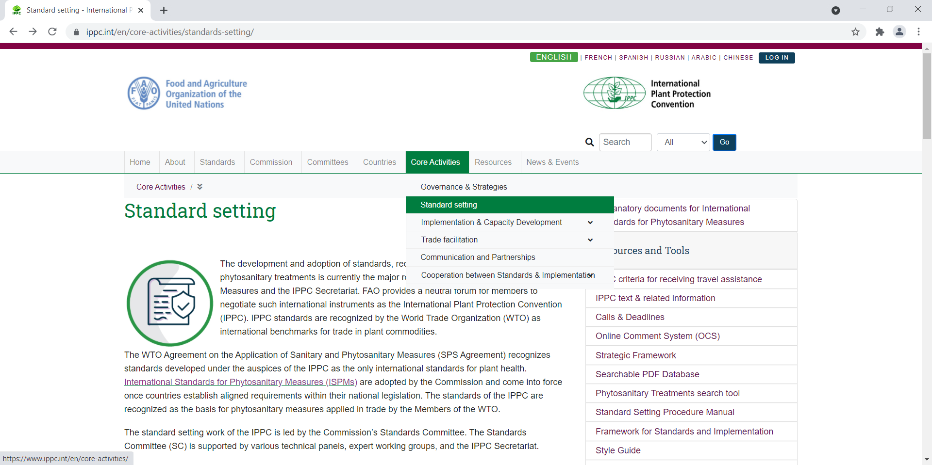
Page d’élaboration des normes
https://www.ippc.int/en/core-activities/standards-setting/

Slide 21
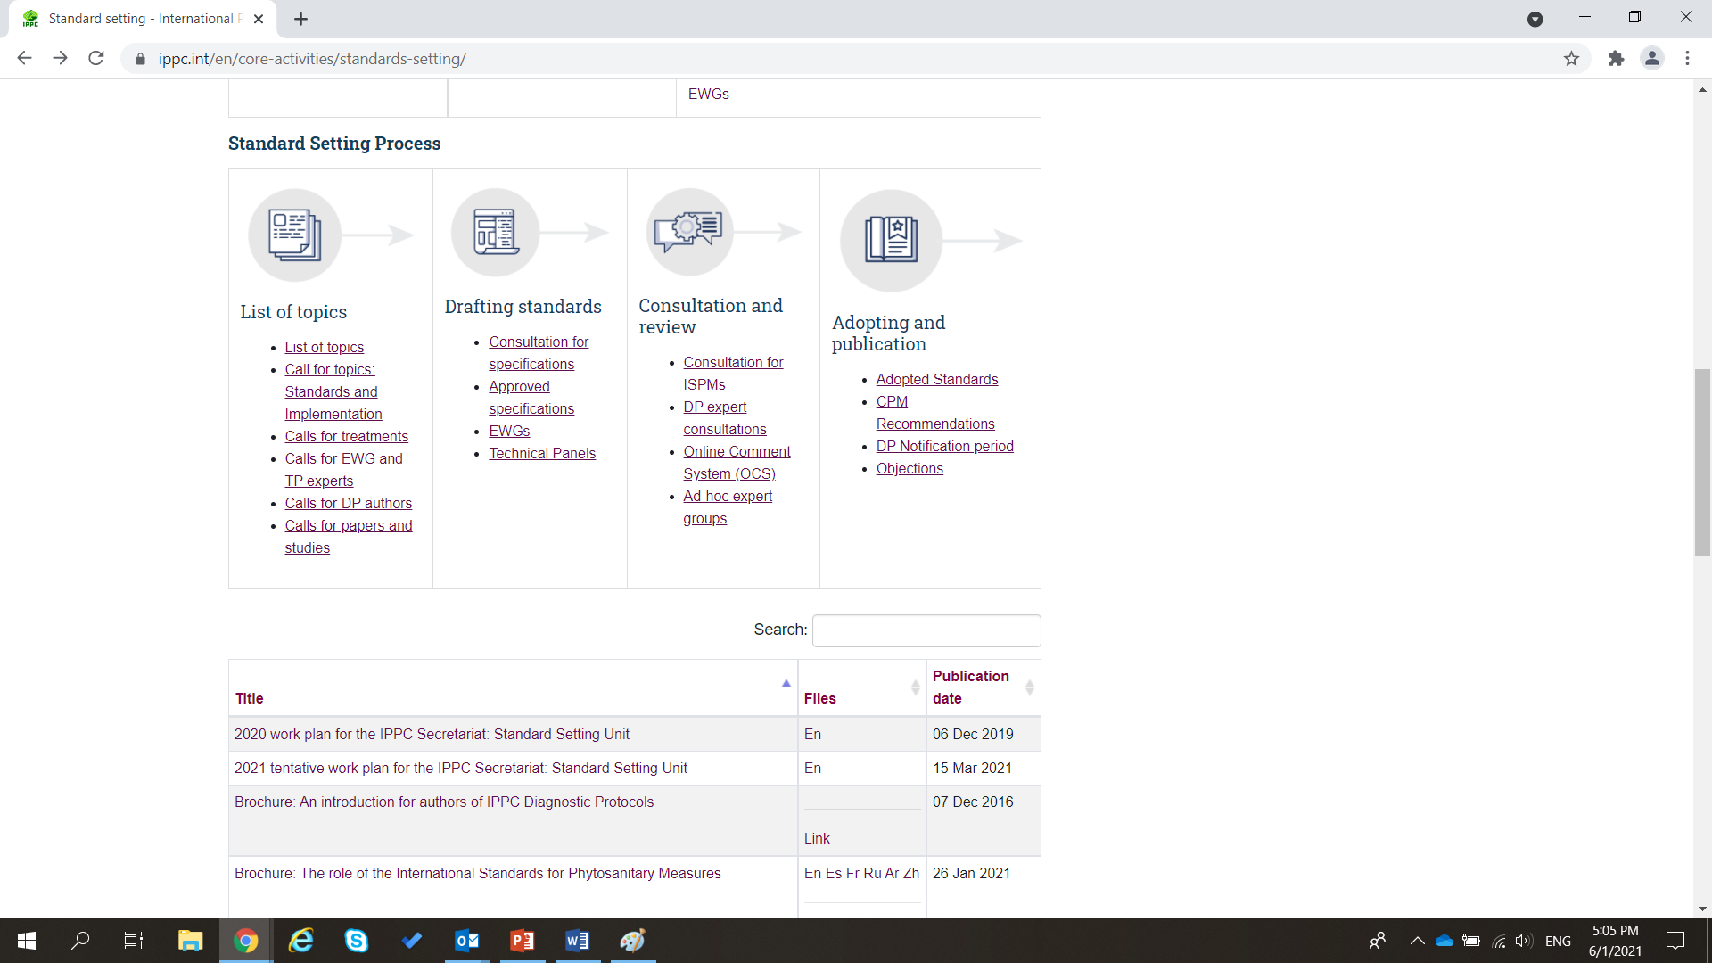
Page d’élaboration des normes

Slide 22
Contacts
Internet
International Phytosanitary Portal: https://www.ippc.int/en/
Adopted standards: https://www.ippc.int/en/core-activities/standards-setting/ispms/
Commission on Phytosanitary Measures: https://www.ippc.int/en/core-activities/governance/cpm/
Standards Committee: https://www.ippc.int/en/core-activities/standards-setting/standards-committee/
IPP standard setting page: https://www.ippc.int/en/core-activities/standards-setting
Social Media
@ippcnews
facebook.com/ippcheadlines/
linkedin.com/groups/3175642
Music credits: Sweet by LiQWYD | https://soundcloud.com/liqwyd/
Music promoted by https://www.chosic.com/ Licensed under Creative Commons: Attribution 3.0 Unported (CC BY 3.0) https://creativecommons.org/licenses/by/3.0/

Slide 23
MERCI
IPPC Secretariat Food and Agriculture Organization of the United Nations (FAO) ippc@fao.org | www.ippc.int

